Slide 1
Урок по теме: “Изменения в жизни диких животных зимой”

Slide 3
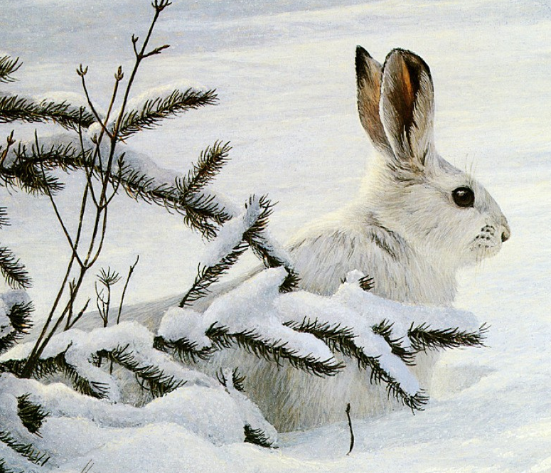
Не барашек и не кот, Носит шубу круглый год. Шуба серая для лета, Для зимы – другого цвета.

Slide 4
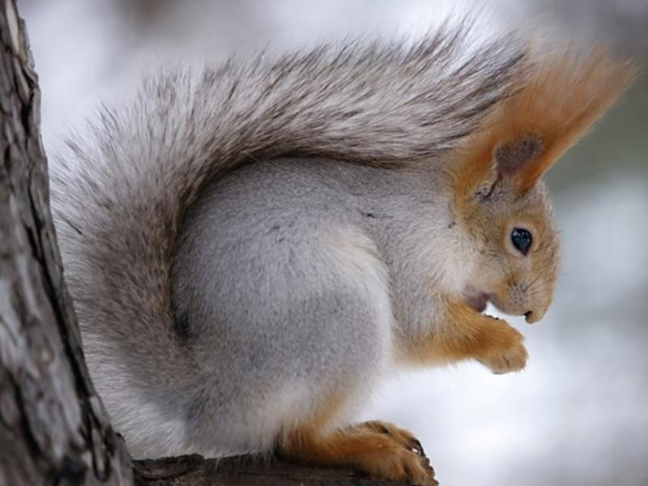
Хожу в пушистой шубе, Живу в густом лесу. В дупле на старом дубе Орешки я грызу.

Slide 5
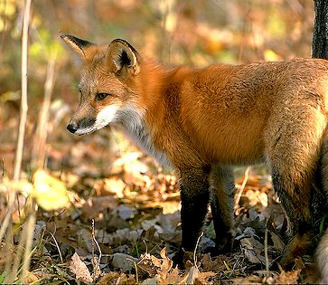
За деревьями, кустами Промелькнуло быстро пламя. Промелькнуло, пробежало – нет ни дыма, ни пожара.

Slide 6
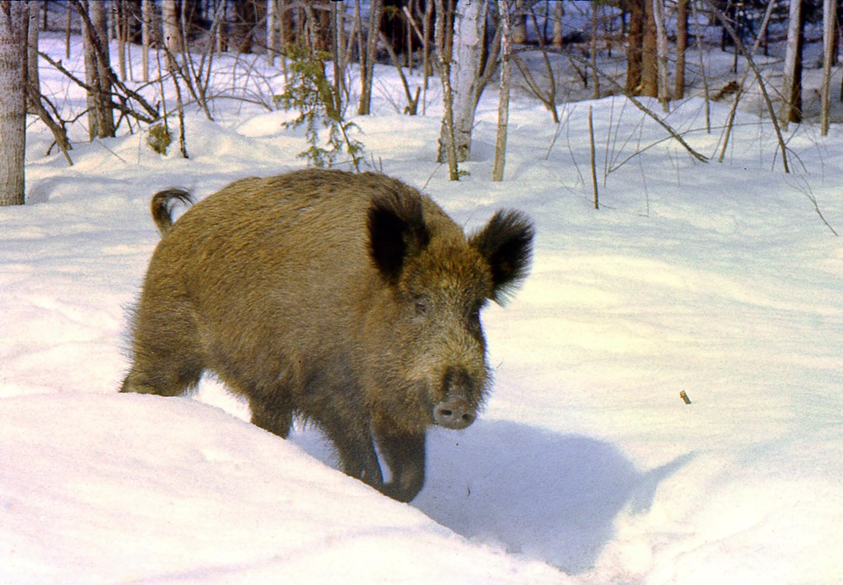
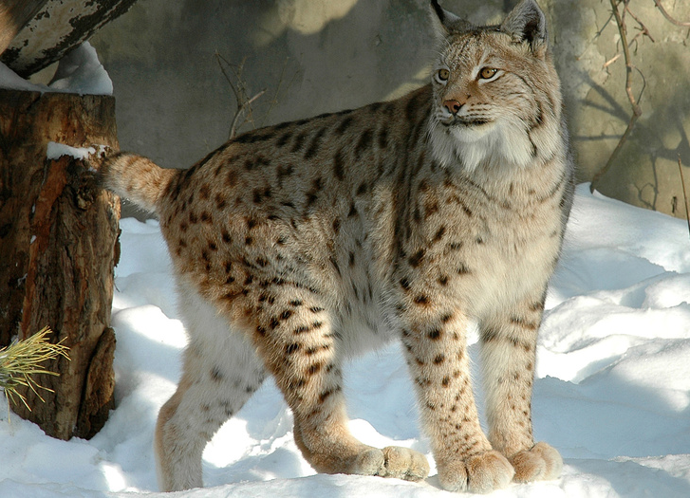
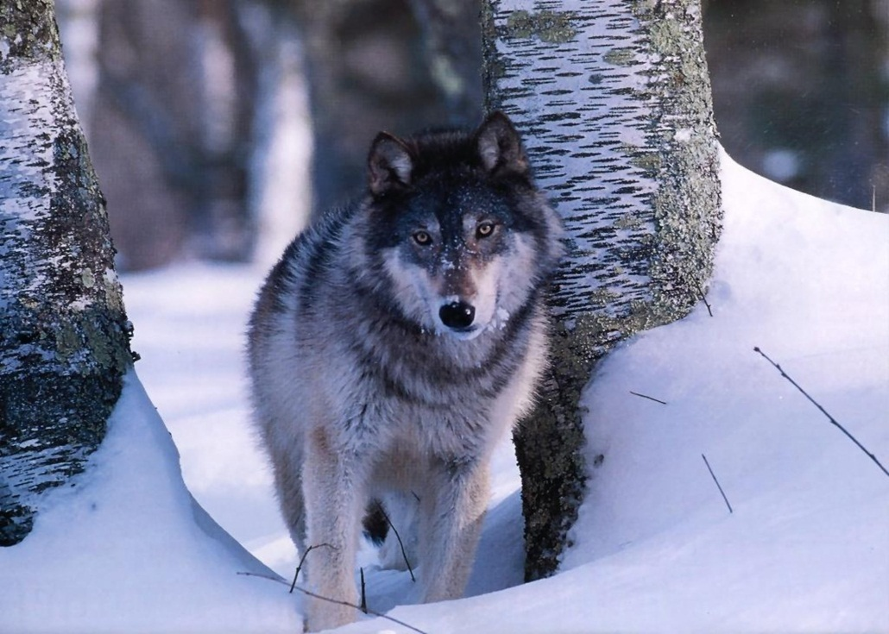

Slide 7
Физкультминутка
Встанем, надо отдохнуть, Наши пальчики встряхнуть. Поднимайтесь, ручки, вверх,
Шевелитесь, пальчики, –
Так шевелят ушками
Серенькие зайчики.
Крадемся тихо на носочках,
Как лисы бродят по лесочку.
Волк озирается кругом, И мы головки повернем.
Теперь садимся тише, тише –
Притихнем, словно в норках мыши.

Slide 8
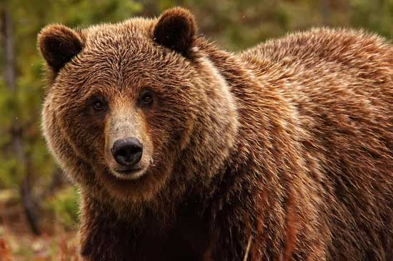
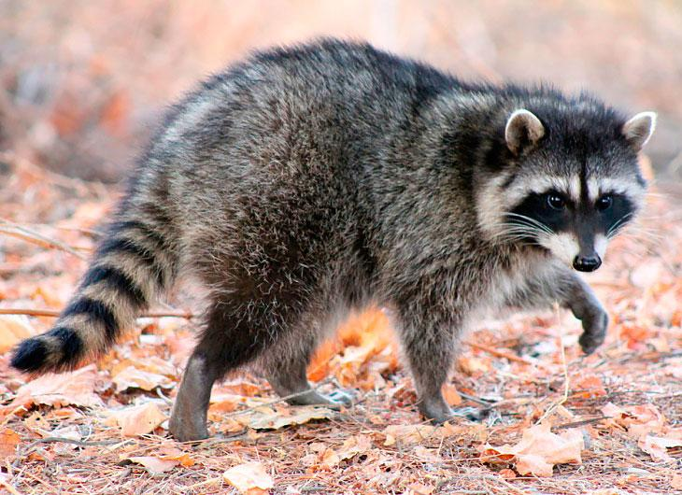
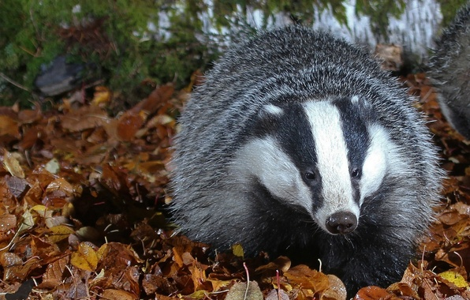
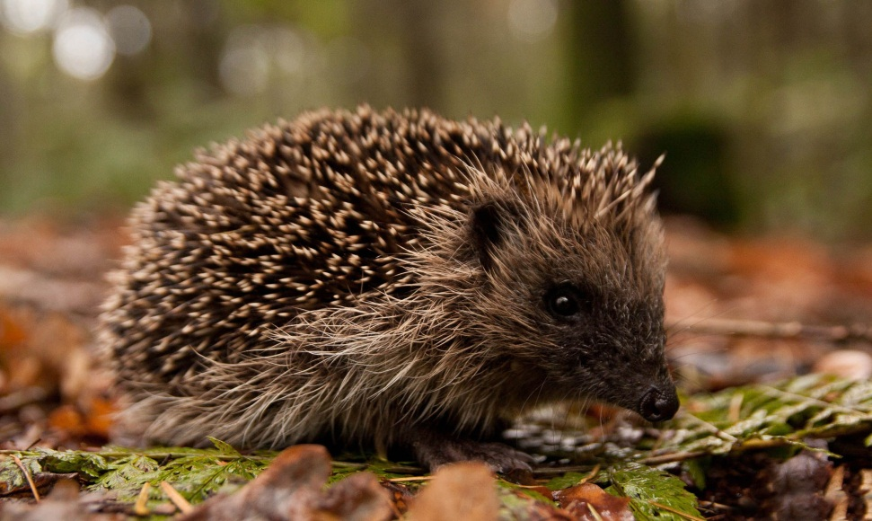
Животные, которые зимой впадают в спячку
Медведь
Енот
Барсук
Ёжик

Slide 9
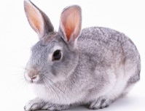
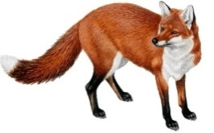
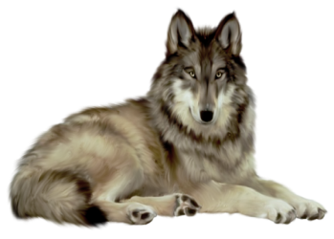
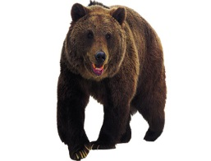
Кто где живет?
НОРА
ДУПЛО
БЕРЛОГА
КУСТ
ЛОГОВО

Slide 10
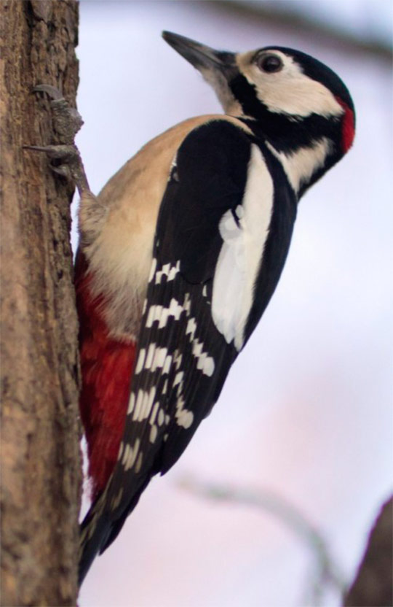
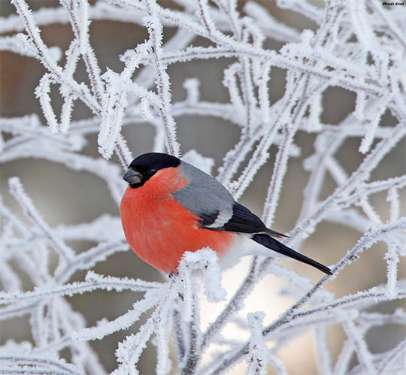
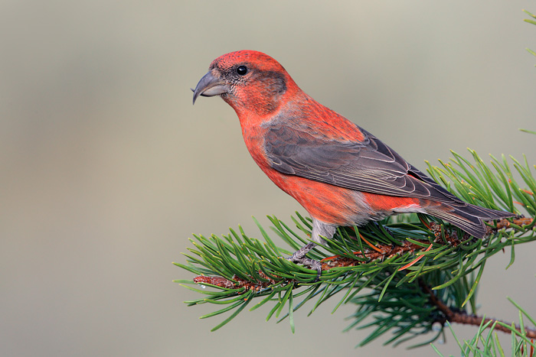
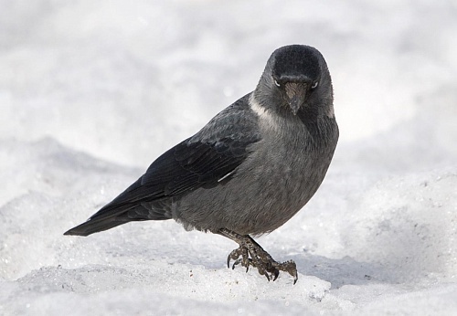
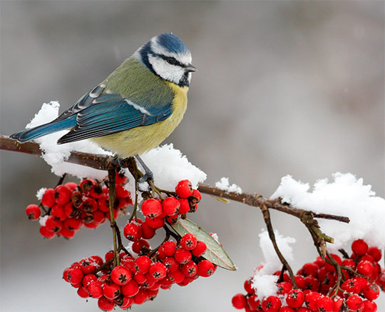
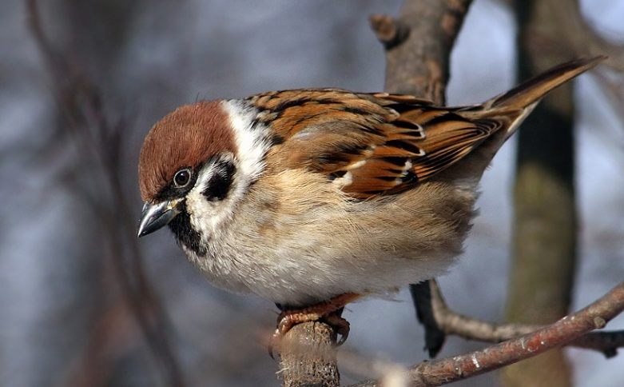
Птицы, которые остаются зимовать
Снегирь
Клёст
Дятел
Галка
Синица
Воробей

Slide 11
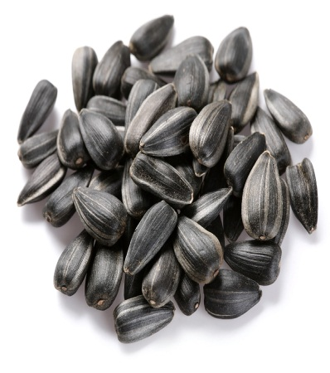
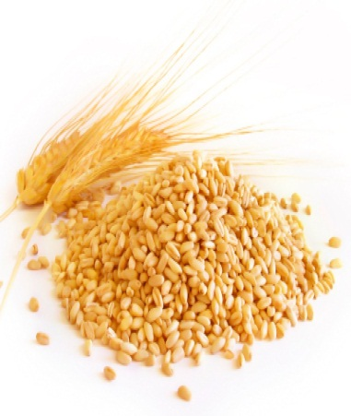
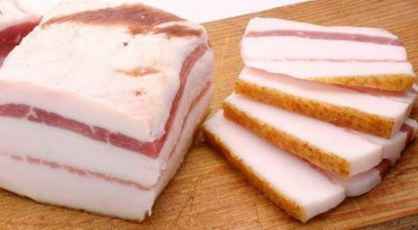
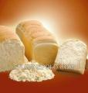
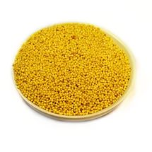
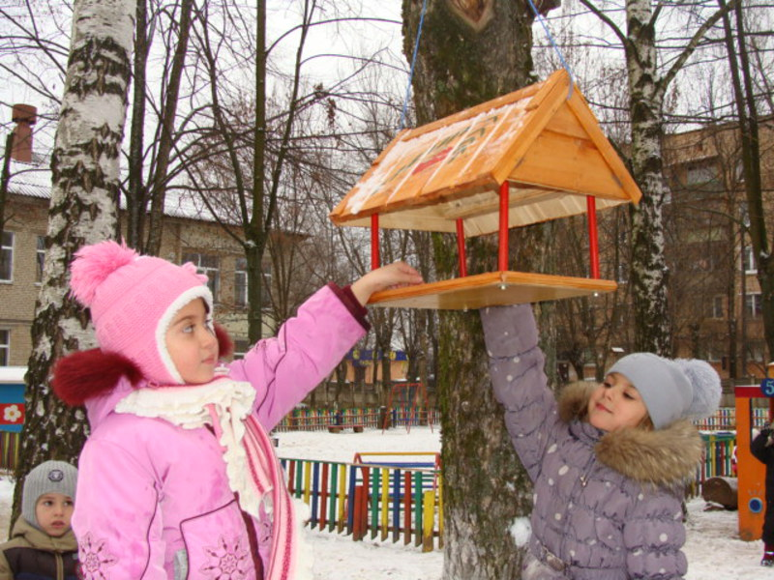
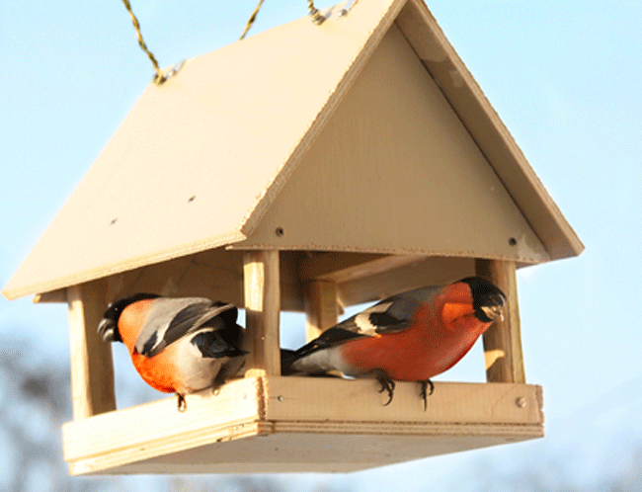
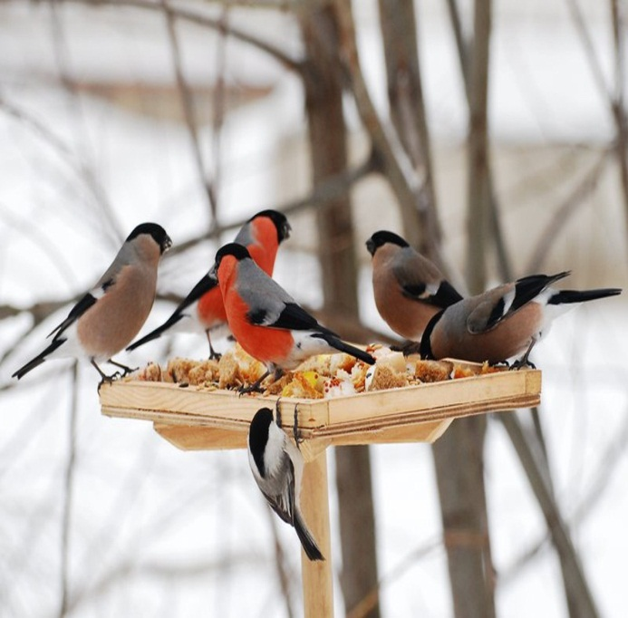
Как помочь птицам зимой?
Семечки подсолнечника
Пшеница
Сало
Хлебные
крошки
Пшено

Slide 12
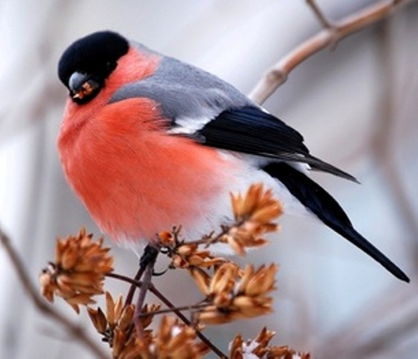
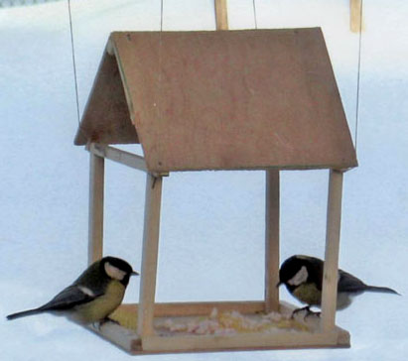
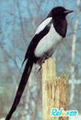
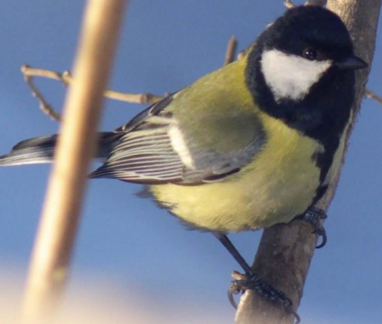
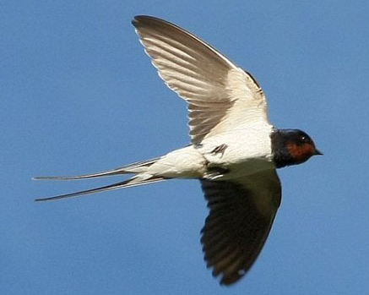
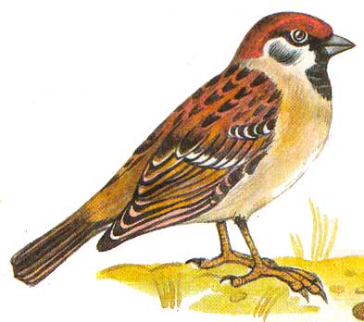

Slide 13
зима
впадают в спячку,
используют летние запасы,
перебираются ближе к жилью человека
тёплый мех
смена окраски
Как животные готовятся к зиме

Slide 14
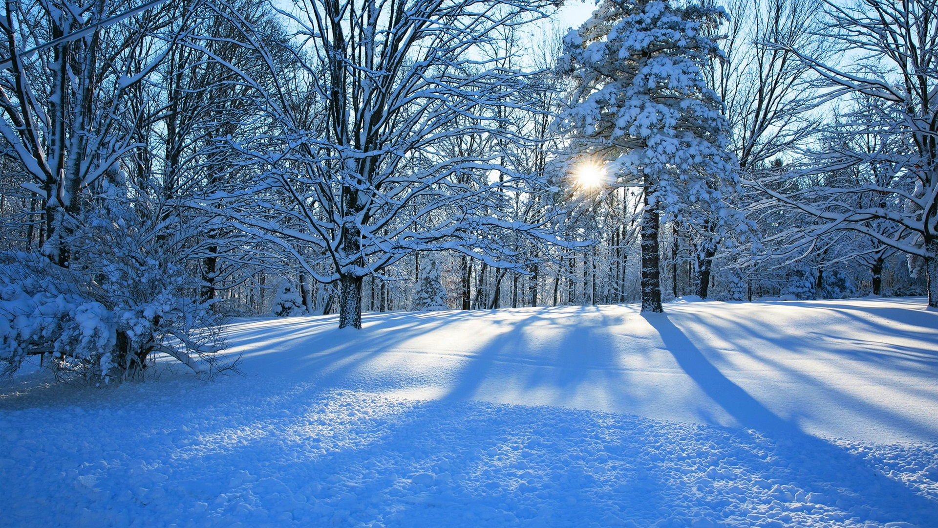
Спасибо за работу!

